Slide 1
Художник-анималист Капустина Т.П.
Проект «Внутренний мир»
в рамках программы «Будь здоров»
Авторы: учитель Дружинина И.В.
учитель Шарко О.А.
Зав. шк. библиотекой Смирнова Н.А.
ГБОУ школа №404
Колпинского района

Slide 2
Цель проекта
Обогащение культурного уровня младших школьников через знакомство с творчеством члена Союза художников Татьяны Порфирьевны Капустиной

Slide 3
Задачи проекта
Знакомство детей с творчеством художника-анималиста Т.П. Капустиной
Расширение знаний о животных
Развитие эстетического чувства
Закрепление прикладных навыков (композиция, различные техники)
Пополнение лексического запаса (анималист, набросок, эскиз, подмалёвок, заливка, графика, эстамп, литография и др.)
Воспитание любви к природе
Формирование понятия позитивного влияния природы на здоровье и внутренний мир человека

Slide 4
Использование УУД
Личностных:
Проявление познавательного интереса к новому материалу; умение сравнивать и группировать информацию по заданным параметрам.
Регулятивных:
Умение вычитывать информацию из текста.
Применение на практике аналитичеких и синтетических навыков.
Коммуникативных:
Использование иллюстраций и фотоматериала для подтверждения своей позиции.
Познавательных:
Умение задавать вопросы, отвечать на вопросы других; строить предложения для решения определённой задачи; работать с разными видами информации (представленными в текстовой форме и в форме иллюстраций).

Slide 5
Понятийный словарь
Анималист (от animal – животное) – художник, изображающий животных
Акварель, гуашь – типы красок, произведение изобразительного искусства, написанное такими красками
Пастель – мягкие цветные карандаши из краски и мела, произведение изобразительного искусства, нарисованное ими
Гравюра – доска, на которой вырезан рисунок
Эстамп – отпечаток с гравюры

Slide 6
В давние времена моряк, которому удавалось благополучно миновать мыс Горн, имел право украсить свое ухо золотой серьгой. Так вот, на моем ухе таких сережек должно быть четырнадцать, — смеется художница Татьяна Порфирьевна Капустина. И это правда — она прошла мыс Горн четырнадцать раз, побывала в горах Памира, на вулканах Камчатки, в полярной тундре Таймыра, заповеднике Аскания-Нова, на далеких Командорах, в Арктике и Антарктиде. И везде, всегда — рисовала. Рисовала зверей и птиц.

Slide 7
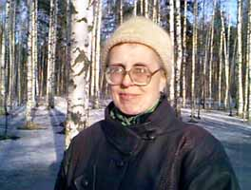
Татьяна Порфирьевна частый и желанный гость в школах, библиотеках и детских садах, она помогает подрастающему поколению открывать мир изобразительного искусства, мир живой природы. Татьяну Порфирьевну Капустину по праву можно считать уникальным мастером. Ее работы не только приносят радость, но и заставляют задуматься о хрупкости окружающего нас мира, учат любви ко всему живому на планете

Slide 8
Татьяна Капустина внимательно всматривается в мир живой природы. Достоверно изучив повадки животных, она с легкостью изображает и настороженную позу косули, и нежную улыбку мамы-рыси, оберегающей своего детеныша.
(эстамп)

Slide 9
(гуашь)

Slide 10
(акварель)

Slide 11
(акварель)

Slide 12
Крохотная птичка заботливо кормит своего приемыша - прожорливого кукушонка.
(эстамп)

Slide 13
(акварель)

Slide 14
(эстамп)

Slide 15
(гуашь)

Slide 16
(акварель)

Slide 17
(пастель) (гуашь)

Slide 18
Качается на сосенке маленький медвежонок, удивленно взирая на прекрасный окружающий мир. Ему не страшно, он под охраной матери. Тема материнства в мире животных является одной из любимых в творчестве мастера.
(пастель)

Slide 19
«Десять лет назад сбылась моя самая заветная мечта, — делится радостью художница, — я прошла всю Антарктику и побывала в Антарктиде». (акварель)

Slide 20
На безлюдных скалах Антарктики рисующую художницу плотно обступили небольшие любопытные пингвины. Некоторые даже на цыпочки приподнимались, чтобы лучше разглядеть — что она рисует, а главное — кого из них. А другие настолько осмелели, что пытались склевывать разноцветные горошки с рисунка на сумке художницы. (акварель)

Slide 21
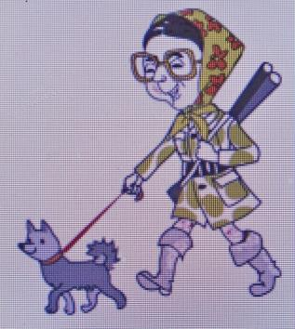
Собаки-лайки — постоянный объект вдохновения художника (гуашь)

Slide 22
(акварель)

Slide 23
(гуашь)

Slide 24
викторина

Slide 25
Закончите фразу
Татьяна Капустина – это художник-
аниматор
анималист
анестезиолог

Slide 26
Закончите фразу
Лисёнок по кличке Морс изображён на иллюстрациях к книге
«Зелёные страницы»
(сборнику рассказов)
«Лесные сказки»
Н. Сладкова
«Серая шейка»
Д. Мамина-Сибиряка

Slide 27
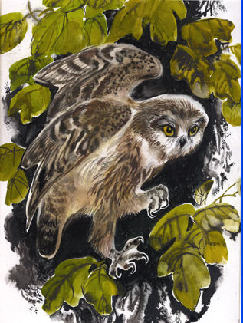
Удалите иллюстрацию другого художника
Евгений Чарушин

Slide 28
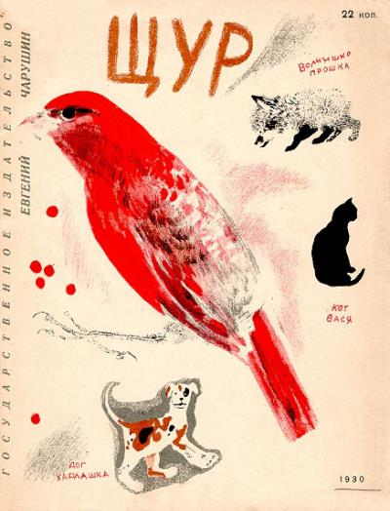
Удалите иллюстрацию другого художника
Евгений Чарушин

Slide 29
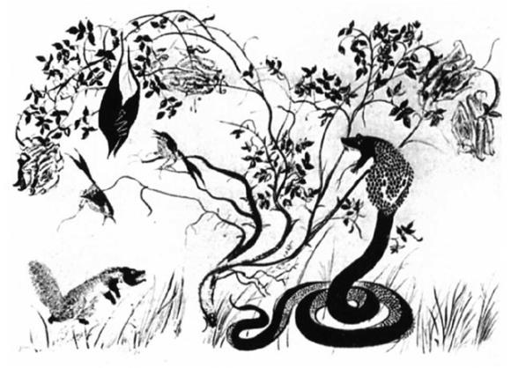
Удалите иллюстрацию другого художника
Валентин Курдов

Slide 30
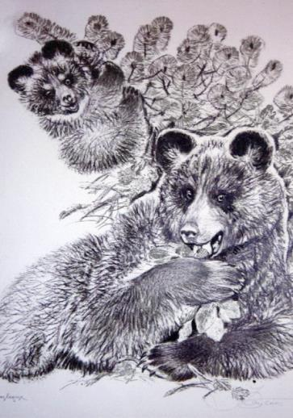
Удалите иллюстрацию другого художника
Евгений Чарушин

Slide 31
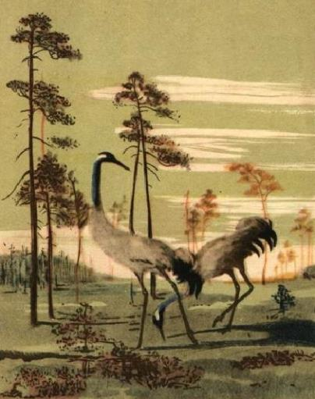
Удалите иллюстрацию другого художника
Валентин Курдов

Slide 32
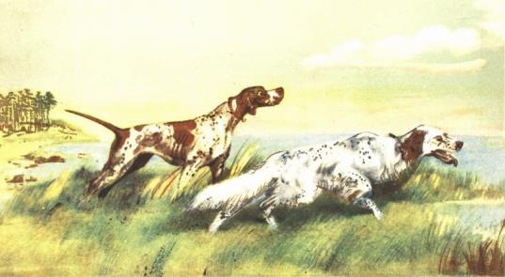
Удалите иллюстрацию другого художника
Валентин Курдов

Slide 33
Найдите фамилии писателей, с которыми НЕ сотрудничала Т.П. Капустина
Б.Житков
В. Драгунский
Н.Сладков
Л.Толстой
К. Паустовский
Н.Носов
И. Акимушкин
Б. Заходер
И.Соколов-Микитов
Г.Снегирёв
А. Пушкин
В. Бианки
М. Пришвин
А. Барто

Slide 34
Вопрос библиотекаря: сравнить два издания книги В. Бианки

Slide 35
Вопрос библиотекаря: сравнить два издания книги В. Бианки
Ключ: издательство, год издания, атрибуты, цветовое оформление

Slide 36
Вопрос библиотекаря: сравнить две иллюстрации Т.П. Капустиной

Slide 37
Вопрос библиотекаря: сравнить две иллюстрации Т.П. Капустиной

Slide 38
Вопрос библиотекаря: сравнить две иллюстрации Т.П. Капустиной

Slide 39
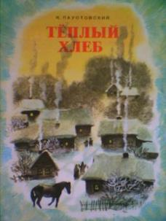
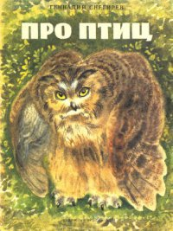
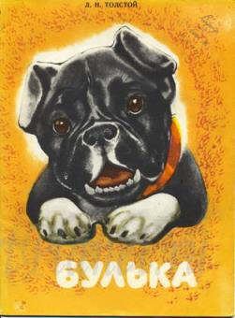

Slide 40
Татьяна Капустина - художник большого оригинального дарования. Ее произведения приносят людям радость, напоминают о необходимости охранять все то прекрасное, что нас окружает, охраняет наш мир. (Н. Фаминская)
Мы счастливы жить в ЭПОХУ КАПУСТИНОЙ, уникального художника-анималиста, о котором точно можно сказать: таких больше нет! (Редакция журнала «Костёр»)

Slide 41
Творческих успехов и взрослым и детям!

Slide 42
Использованные материалы:
Астраханцева К. «Бескрайний мир таланта и природы»
Фаминская Н., кандидат искусствоведения «Добрые звери Татьяны Капустиной»
Граблевская О. фото
Шарко О. фото
Личная коллекция Т.П. Капустиной
Личная коллекция Шарко О.
Каталог библиотеки школы №404 Колпинского района СПб

